Slide 1

Progetto Matlab Fondamenti di Calcolo Numerico
A.A. 2018-2019
Emanuele Intagliata
Prof. Carlo De Falco

Slide 2
Indice
Introduzione
Trattazione Teorica
L’algoritmo
Test e risultati

Slide 3
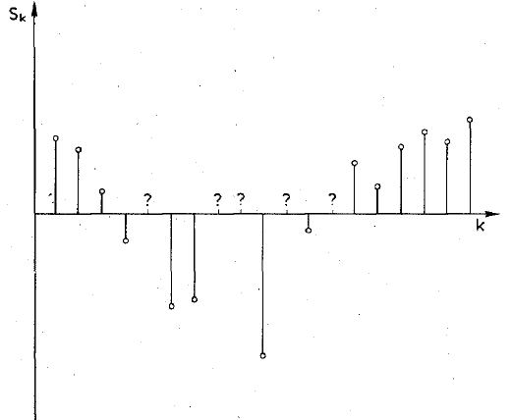
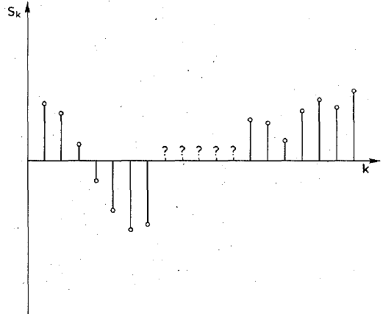
1
Introduzione
Articolo di riferimento: A. Janssen, R. N. J. Veldhuis, and L. B. Vries, “Adaptive interpolation of discrete-time signals that can be modeled as autoregressive processes”

Slide 4

2
Trattazione Teorica
Premessa: Ridefinizione degli indici in conformità alla sintassi Matlab.
Il problema: Ricostruzioni di sample incogniti.
Le ipotesi:
È nota la posizione dei sample mancanti
Ampio vicinato
Segnale a banda limitata
Modellizzazione dei segnali audio come processi AR
Minimizzare la somma dei quadrati degli errori residui
Problema non banale → Approccio sub-ottimale
Scelta arbitraria: $p=3m+2$

Slide 5
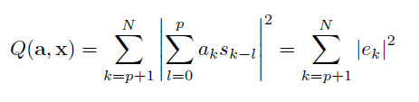

Presentazione del metodo di interpolazione
2
Trattazione Teorica
La stima di a e di x è formulata sottoforma di problema di minimizzazione.
Sceglierò a e x tali da minimizzare la funzione
Una volta stimati a e x, potrò stimare $σ_{e}^{2}$ come:
Nell'Appendice A di [1] si dimostra che, ipotizzando che i valori dei campioni abbiano una funzione di densità di probabilità di tipo Gaussiano, minimizzare Q rispetto a x sia lo stesso che trovare la minima stima della varianza di x, noti p ed a.

Slide 6
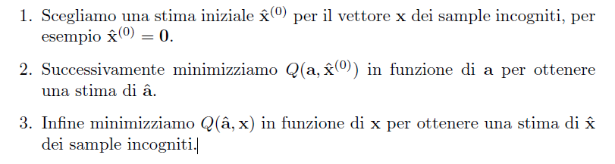
Presentazione del metodo di interpolazione
2
Trattazione Teorica
Problema non banale → Approccio sub-ottimale
Entrambe le minimizzazioni sono possibili in quanto Q e quadratica sia in funzione di a che in funzione di x.

Slide 7


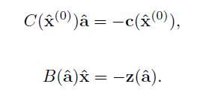
Presentazione del metodo di interpolazione
2
Trattazione Teorica
Si può dimostrare che Q si può scomporre in più modi:
Minimizzando rispettivamente, le stime di a e x saranno date da:

Slide 8

Calcolo dei coefficienti del modello AR
2
Trattazione Teorica
Metodo dell’auto-covarianza
Metodo dell’auto-correlazione

Slide 9
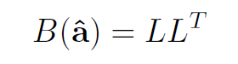
Calcolo dei campioni incogniti
2
Trattazione Teorica
Analisi della struttura della matrice B
Decomposizione della matrice B
Fattorizzazione di Cholesky
Il comando Matlab mldivide

Slide 10
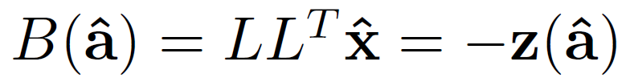
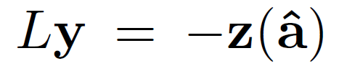
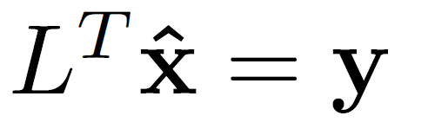
Il sistema lineare viene risolto risolvendo per sostituzione all'indietro
trovando y da:
e quindi x da:

Slide 11

Considerazioni qualitative sull'errore di interpolazione
2
Trattazione Teorica
Per burst isolati:
gran parte dell'energia dell'errore si concentra al centro di esso
per burst molto lunghi l'errore quadratico di interpolazione per sample può essere molto alto
Per pattern generici:
l'errore di interpolazione risulta minore del caso di un unico burst di lunghezza m
la $var\left(e\right)$ è più piccola se lo spettro in frequenza del segnale ha molti picchi

Slide 12

3
L’algoritmo
Stima dei coefficienti del modello AR
Stima dei campioni incogniti
L’approccio sub-ottimale
Le scelte dell’utente
Numero di iterazioni
Metodo di stima dei parametri del modello AR.
Metodo per il calcolo di $σ_{e}^{2}$.

Slide 13
Funzioni Ausiliarie
3
L’algoritmo
La funzione
a_estimator
La funzione
x_estimator
[a] = a_estimator(sig, p, met)
[sig] = x_estimator(a, t, sig_comp)

Slide 14
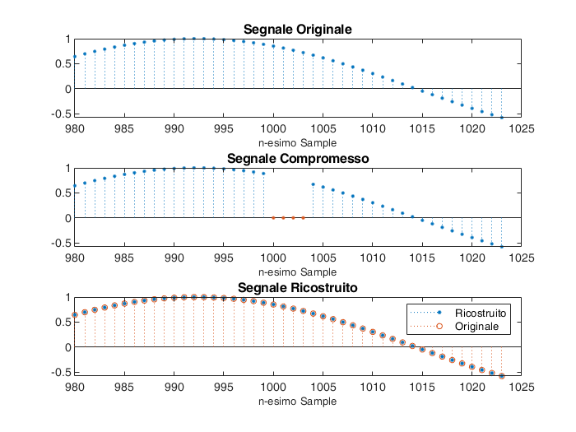
4
Test e risultati
Test 1 : Unica sinusoide pura
Sequenza di 1 secondo di una sinusoide a frequenza 500 Hz campionata a Fs = 44100Hz, unico burst di m = 4.

Slide 15
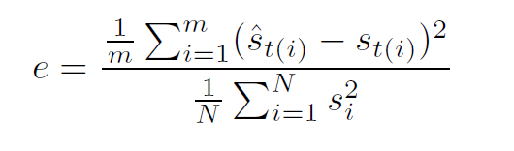
4
Test e risultati
In questa demo i segnali di test sono creati o importati e poi compromessi artificialmente, ponendo arbitrariamente a 0 il valore di alcuni sample.
Per tutti i segnali di test, i risultati del metodo di interpolazione adattivo sono giudicate in base alla media dell'errore quadratico relativo di interpolazione.

Slide 16
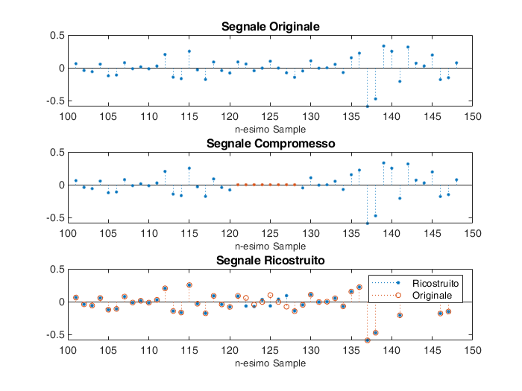
4
Test e risultati
Test 2 : File audio percussivo
Campione di rullante della durata di 93ms, campionato a Fs=44100Hz, unico burst di m = 8.

Slide 17
4
Test e risultati
Test 3 : Due sinusoidi pure
Due sinusoidi pure. Sequenza di 512 sample del segnale dato da
I sample incogniti sono m = 12, divisi 3 bursts da 4 sample.

Slide 18
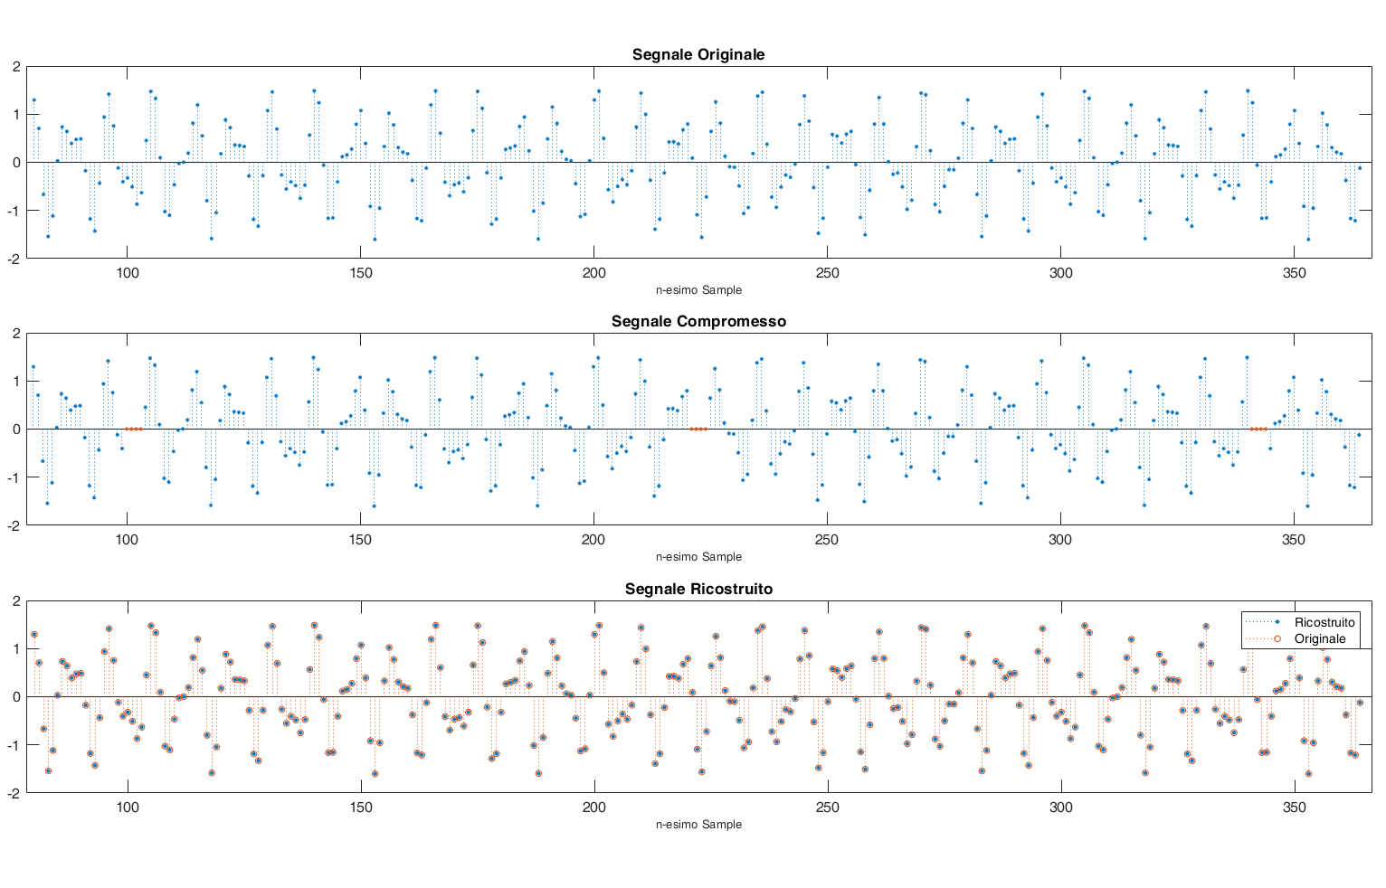

Slide 19
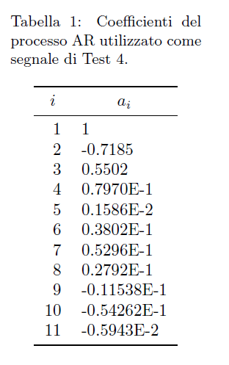
4
Test e risultati
Test 4 : Processo AR generato artificialmente
Realizzazione, artificialmente generata di un processo AR di ordine 10 con spettro in frequenza generico. Sequenze di 512 sample, pattern dei burst da m = 8.
In questo caso, avendo p = 3m+2 = 50, ci si può chiedere cosa accada forzando l'algoritmo a lavorare con p = 10.
Si può vedere come l'errore di interpolazione per entrambi i metodi di stima dei coefficienti non differisce significativamente dall'errore di interpolazione attraverso
i veri coefficienti del modello AR. Inoltre, una stima grossolana dei coefficienti di predizione non influenza significativamente la qualità della ricostruzione.

Slide 20
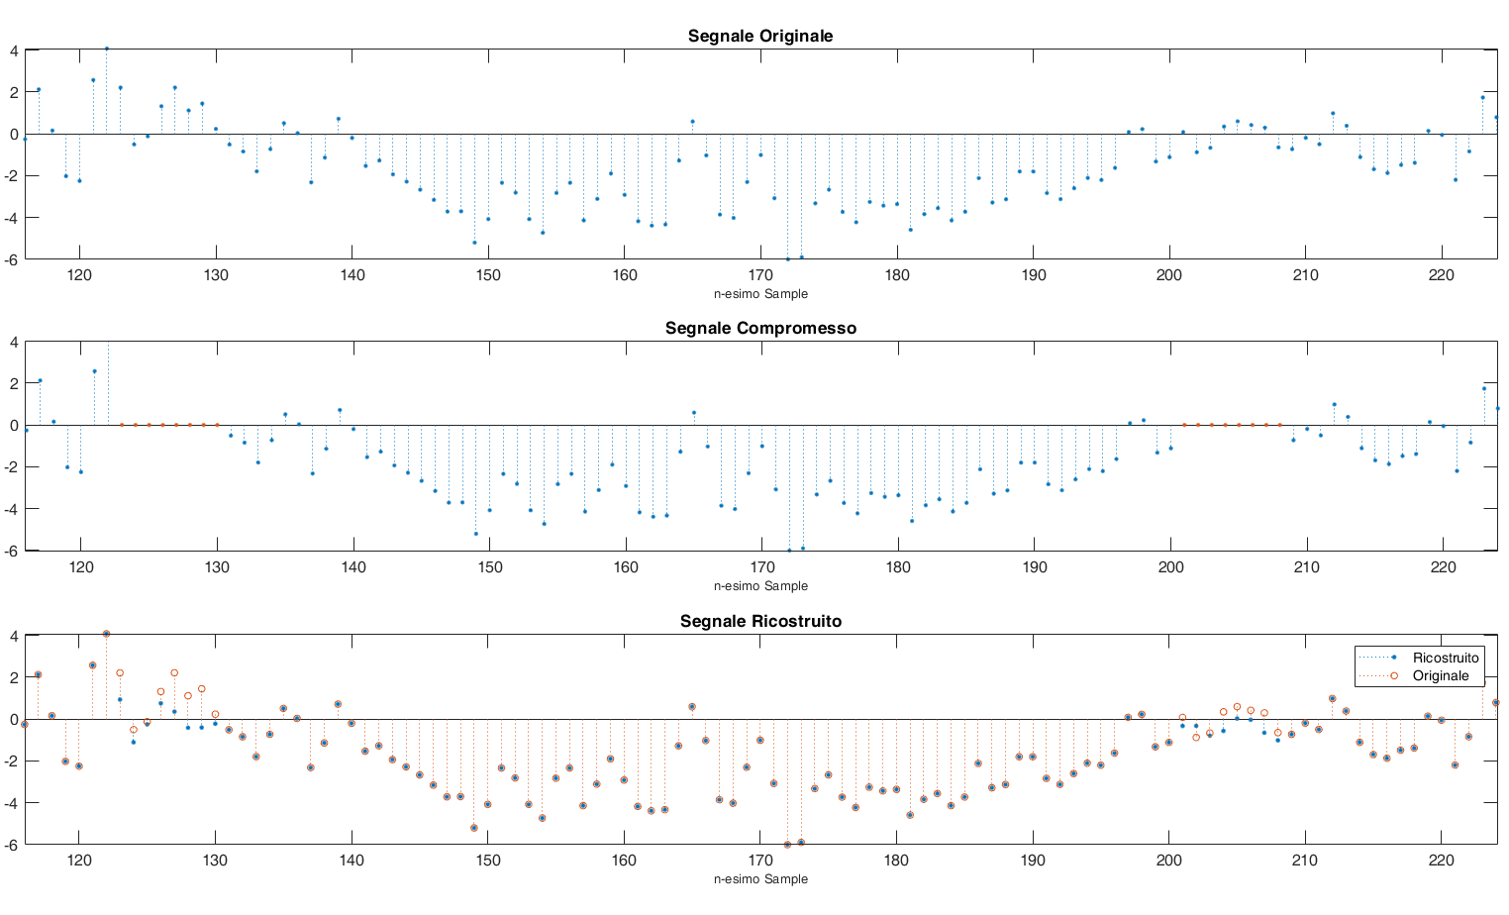

Slide 21
4
Test e risultati
Test 5 : Multiple sinusoidi corrotte da rumore bianco
Due sinusoidi, le stesse descritte nel Test 3, corrotte da rumore bianco. Viene considerato un rapporto segnale-rumore di 40dB. Sequenza di 512 sample, con 3 bursts da 4 sample (m = 12).

Slide 22
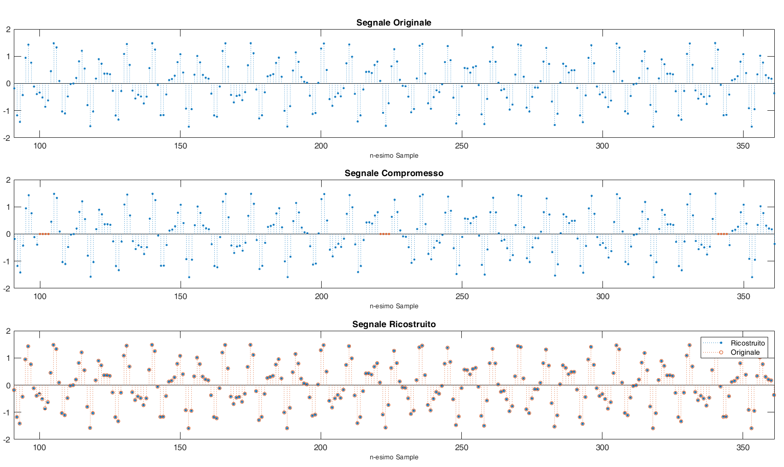

Slide 23
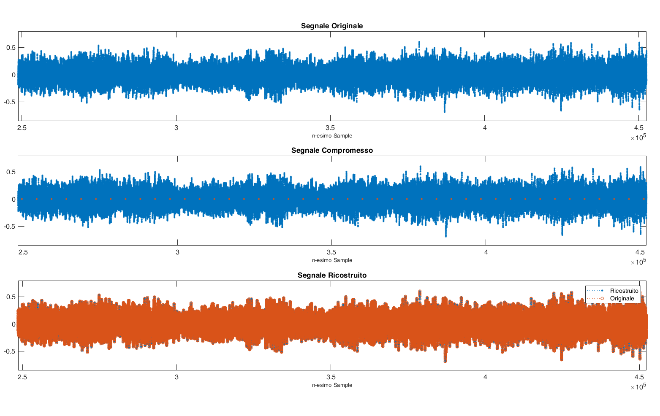

4
Test e risultati
Test 6 : File audio musicale
Una porzione di circa 17 secondi del brano di Ludwig van Beethoven, Ode to Joy, campionata a Fs=44100Hz, viene corrotta da molteplici bursts di 16 sample con un rate di ${10s}^{−1}$.

Slide 24
4
Test e risultati
Test 6 : File audio musicale
p è estremamente alto. Viene scelto arbitrariamente
p = min(3m + 2; 50)
Per segnali audio musicali, l'errore quadratico relativo di interpolazione è dello stesso ordine di grandezza di quello di un processo auto-regressivo
Spesso gli errori di ricostruzione fatti non sembrano ridurre la qualità dell'esperienza di ascolto soggettiva: è probabile
che ciò sia dovuto a effetti di mascheramento.

Slide 25
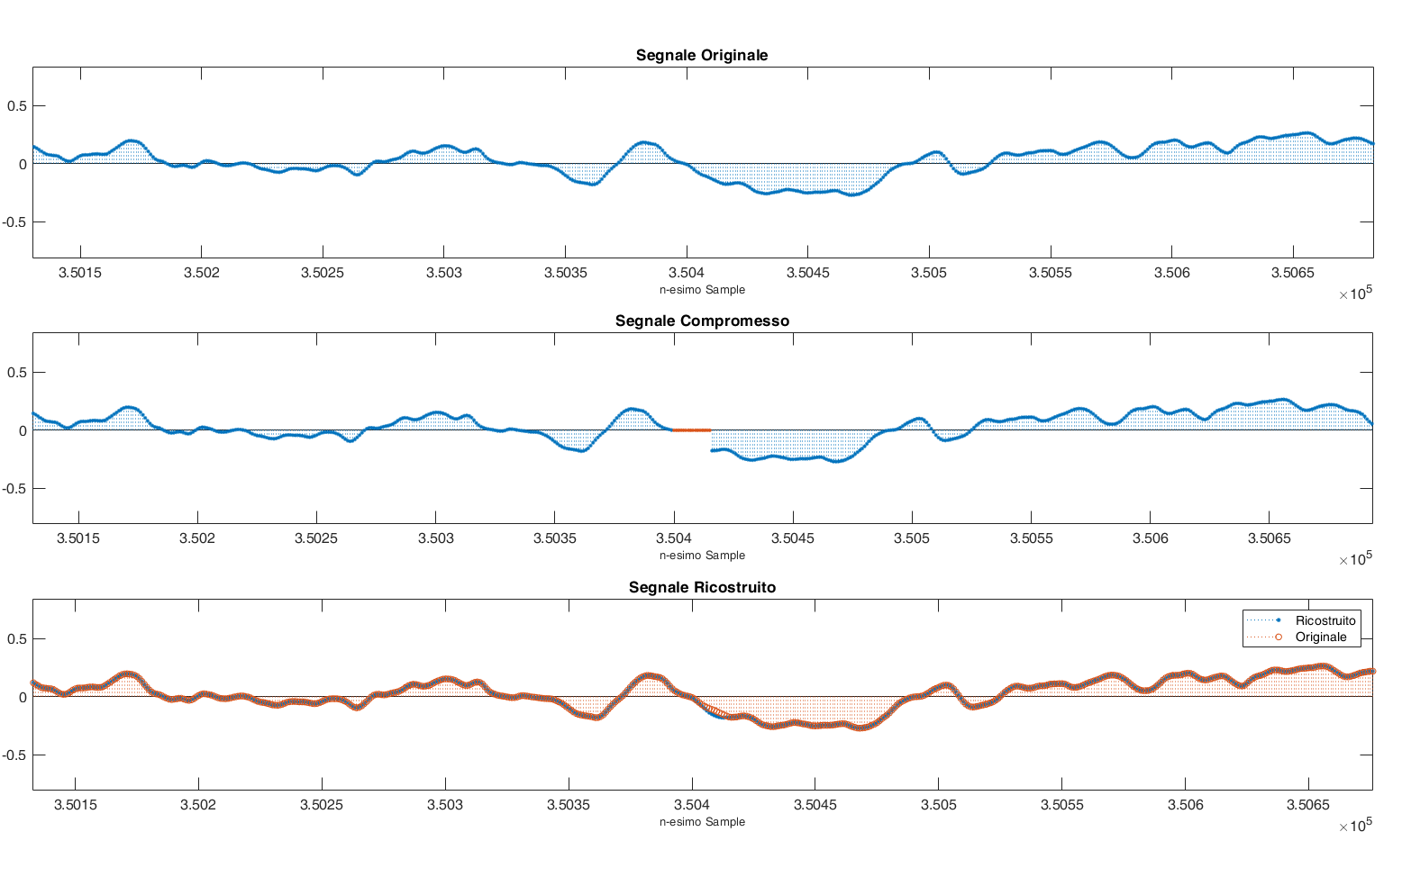

Slide 26
Conclusioni
Alta qualità della ricostruzione.
Pattern generici di bursts sono interpolati con un errore di interpolazione minore rispetto a bursts unici con lo stesso numero di sample.
Per segnali non sinusoidali, non ci sono significanti differenze tra i risultati ottenuti utilizzando il metodo dell'auto-covarianza o il metodo dell'auto-correlazione.

Slide 27
Sviluppi futuri
Sviluppo di un algoritmo per il recupero di file audio danneggiati
Stand-alone
Ottimizzato
Versatile
Sia per file audio musicali sia che per parlato
Vari cause di danneggiamento: corruzione file, clipping digitale, perdita di campioni
Scelte automatiche per il miglior:
Ordine del modello AR p
Metodo di stima dei coefficienti del modello AR
Metodo di individuazione dei sample incogniti
Versione stand-alone tramite l’utilizzo di Matlab Coder

